Slide 1
Sessie ROOD: “Investeringsbegroting”
Gijs Janssen

Slide 2
Invoerscherm
Investeringsbegroting (decentraal en centraal):
Invoer in status begroting scholen, override in begroting central (termijn,kp) na goedkeuren begroting invoer in prognose
Vinkje per status verdwijnt (begroting scholen/centraal, actieve begroting, prognose)
Zonder kolom kostenplaats en boekwaardes
Sortering op investerings type en startmaand afschrijving
Kolom inactief (zoals voor mdv)
Kolom vervangingsinvestering (zoals weghalen einddatum mdv)
Verwijderen investeringen met prullenbak-icoontje
Bewerken investeringen met potlood-icoontje
Nieuwe tabblad: aflopende investeringen per jaar, met kolom verv. investering
Nieuwe tabblad: nieuwe investeringen per jaar

Slide 3
Invoerscherm
Toevoegen investering:
Met drill down (zoals formatieplanning)
Label meegeven, eerst uniek en dan KP-C001 (zoals formatieplanning)
Automatisch invullen kp en termijn (obv inv. Type), ook tonen override termijn
Verwijderen investering:
Verwijder vinkje meegeven en uit selectie halen van invoerscherm, ook voor filterwaarde inactief.
Wel tonen voor historie in bevroren begroting in rapportages
Bewerken investering (ook voor ingelezen investeringen:
Override afschrijvingstermijn (extra veld)
Verplaatsten naar ander kp: datum/mnd wijziging en kp override (voor resterende afschijvingstermijn)
Desinvestering: verkoop van investering met restwaarde, afschrijving stopt per verkoop datum/mnd (hoe omgaan met de restwaarde)

Slide 4
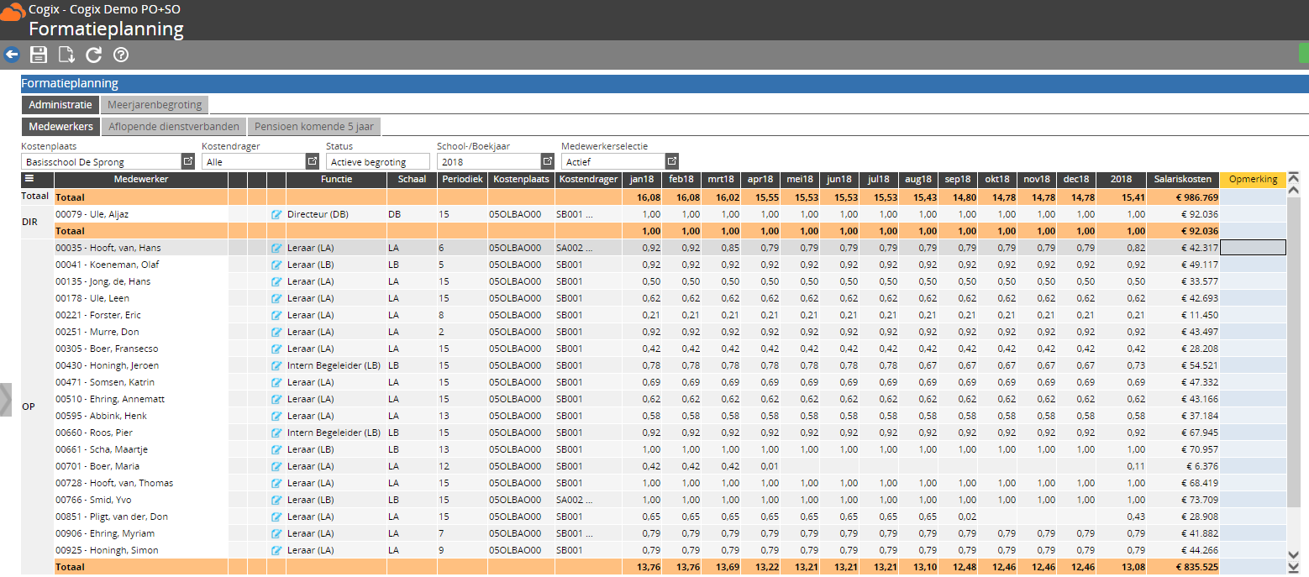
Verbetering Formatieplanning

Slide 5
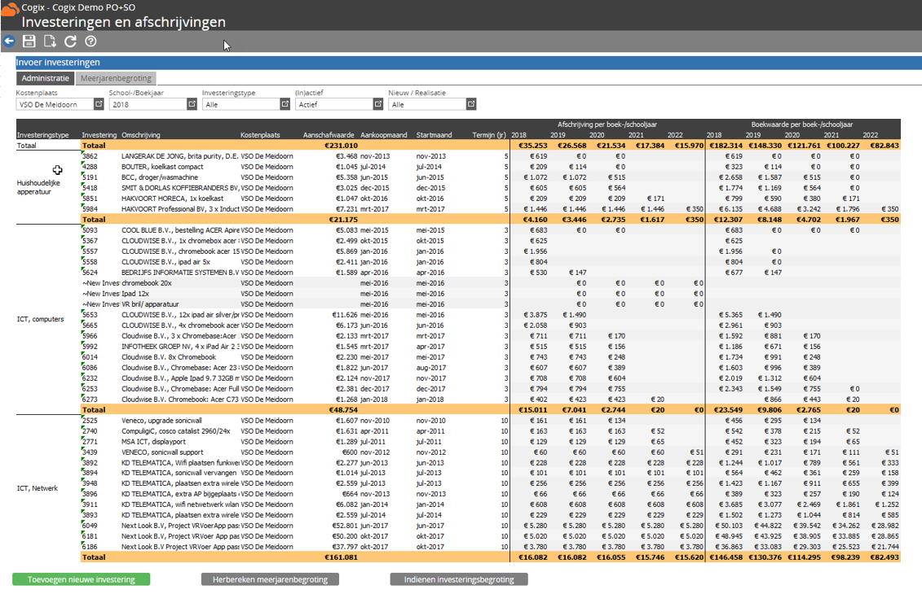
Investeringsbegroting

Slide 6
Rapportage
Module afschrijvingskosten:
Tabblad 1 (bestaat al): met grootboekrekening en doorklikken naar lijst met investeringen
Tabblad 2: investeringsbegroting met sortering kp-inv.t-datum, met kolom kp en boekwaarde per jaar
Tabblad 3: investeringsbegroting met sortering inv.t-kp-datum, met kolom kp en boekwaarde per jaar

Slide 7
Aanvullende functionaliteiten
Alle gegevens status afhankelijk (datamigratie)
Inlezen realisatie (maandelijks) en automatisch aanmaken nieuwe investeringstypes (en termijn)
Nulstand aanpassen zoals voor personeel
Inzicht in investeringsruimte (overleg ONS?)
Investeringen met subsidie (overleg Carmel)
Module onderhoudsplan (overleg Hugo ONS)

Slide 8
Uitkomsten van de sessie
Impairment (bijzondere waardevermindering) in Cogix
Nice to have: bouwprojecten zichtbaar in Cogix
Sorteren op aankoopjaar
Investeringscategorieën die aansluiten bij de jaarrekening -> daarnaast zijn investeringsgroepen ook mogelijk, wat is wenselijk?
Autorisatie -> mogen directeuren wel of niet investeringen wijzigingen -> dit is per klant verschillend
Aflopende investeringen zijn wenselijk om inzicht te verkrijgen -> dit kan dan ook gemacht worden met de investeringsruimte
Geef je deze investeringsruimte aan met de begroting? Of handmatig?
Investeringen op jaar filteren is een must!!
Aanvinken als iets een “vervanginginvestering” is, dan lopen de kosten door naar volgende jaren
Nieuwe / Realisatie moet een filter blijven
Veel vervallen investeringen geven een minder overzicht
Bij het opvoeren van meerdere ipads bijvoorbeeld bij het invoeren een aparte kolom met de aantallen?
Desinvesteringen -> kan zijn verhuizen investeringen, wijzingen in kostenplaats, eruit of versneld/vertraagd (komt vertraagd ooit voor??) afschrijven
Investeringen op meerdere kostenplaatsen mogelijk? Wellant heeft dit bijvoorbeeld (is dit in de toekomst wenselijk)

Slide 9
Uitkomsten van de sessie
Het aanvinken van investeringen per “status” is niet wenselijk
Sortering per investeringstype
Sortering per startmaand afschrijvingskosten
Sortering op aankoopjaar
Een kolom met inactieve investeringen
Een kolom met “vervangingsinvesteringen”
De mogelijkheid om bestaande investeringen aan te passen
De mogelijkheid om bestaande investeringen te verwijderen
Nieuw tabblad: aflopende investeringen op jaarniveau en inzage in de “vervangingsinvesteringen”
Nieuw tabblad: nieuwe investeringen op jaarniveau
De mogelijkheid om desinvesteringen/bijzondere waardeverminderingen te boeken
Het maandelijks inlezen van de realisatie
Automatisch aanmaken van nieuwe investeringstypes
Investeringstypes die aansluiten bij de categoriën in de jaarrekening
Inzicht in investeringsruimte
Investeringen met subsidie toevoegen
Onderhoudsplan toevoegen

